Slide 1
RC카 시뮬레이션
1차 작품세미나

Slide 2
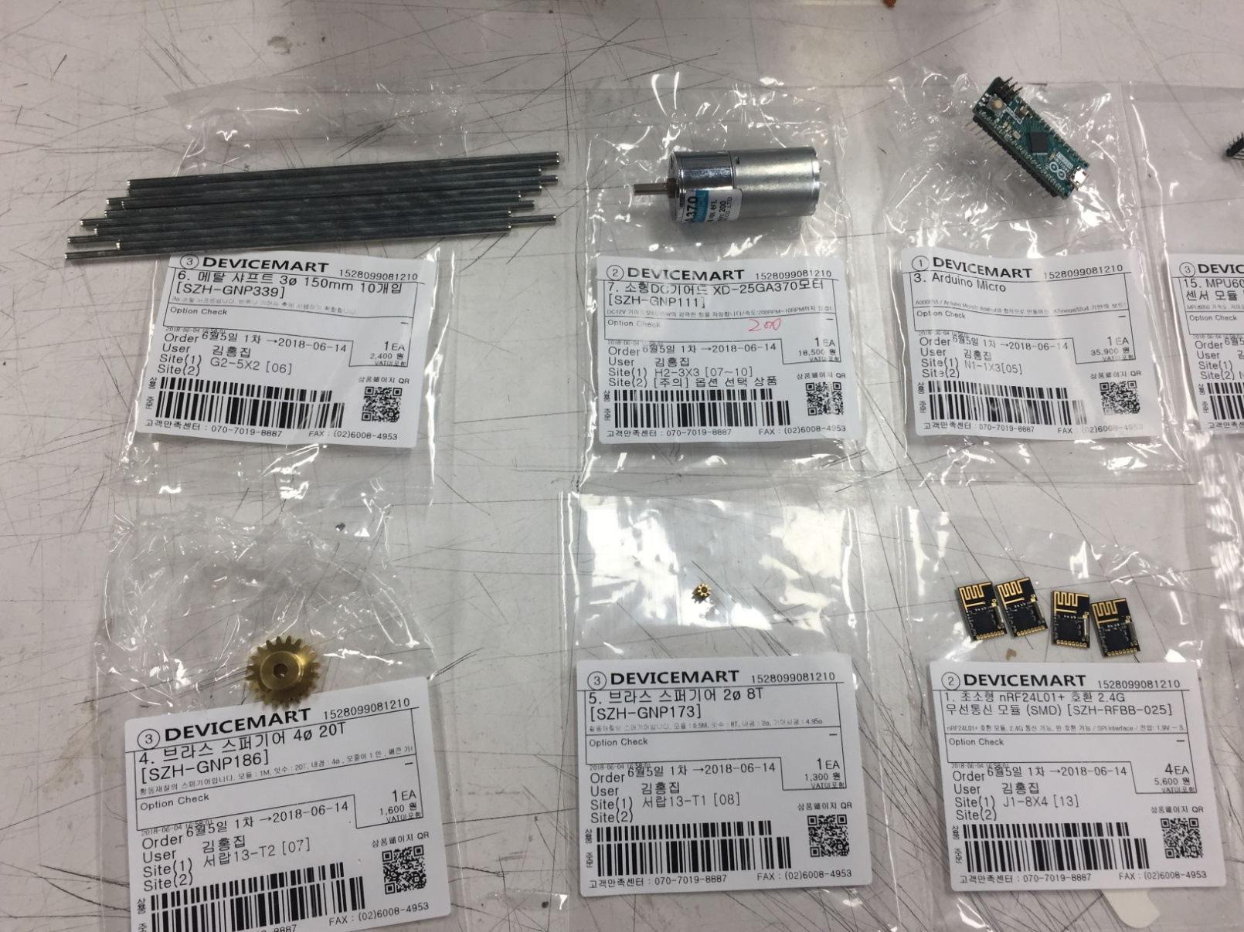
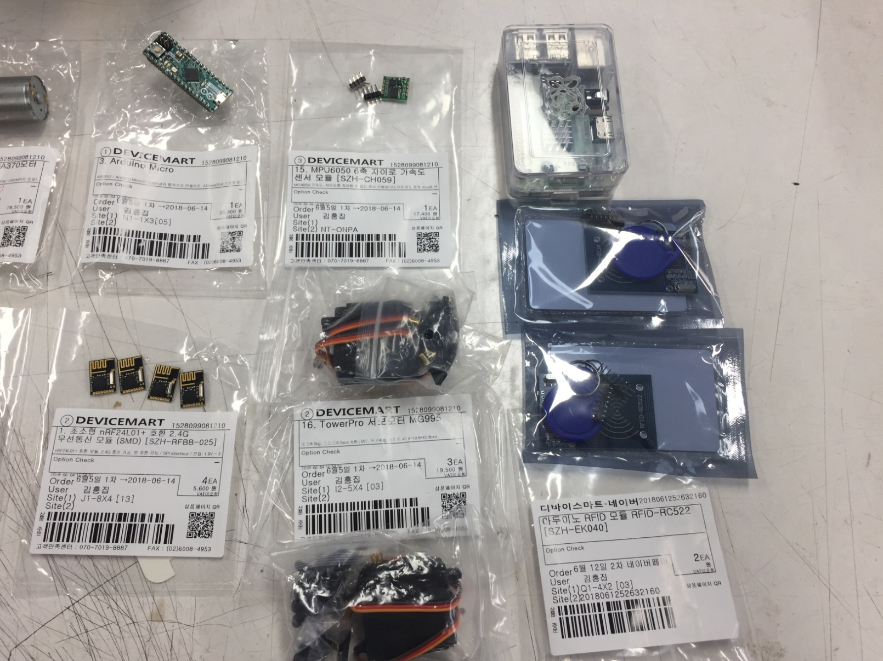
자재

Slide 3
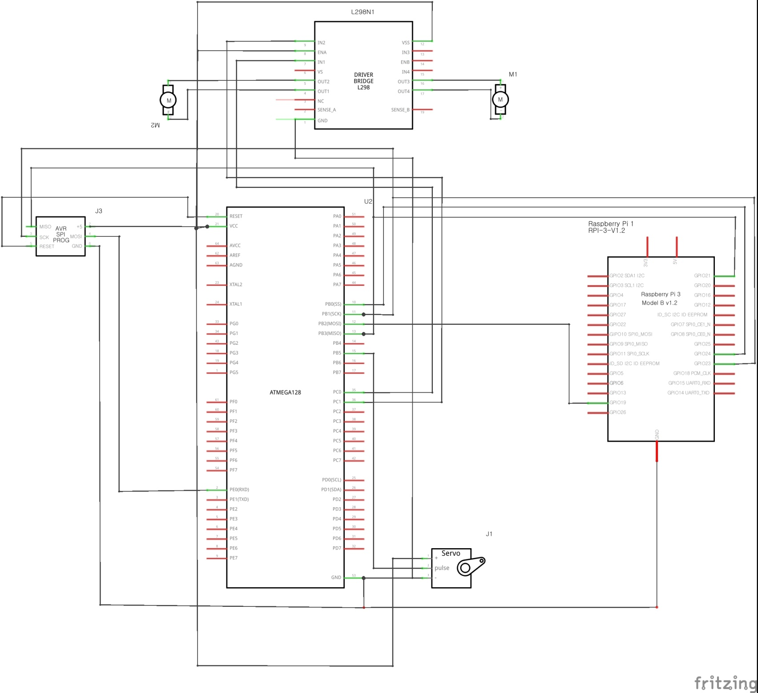
모터 드라이버
회로도
라즈베리파이 3
ISP 다운로더
Atmega 128

Slide 4
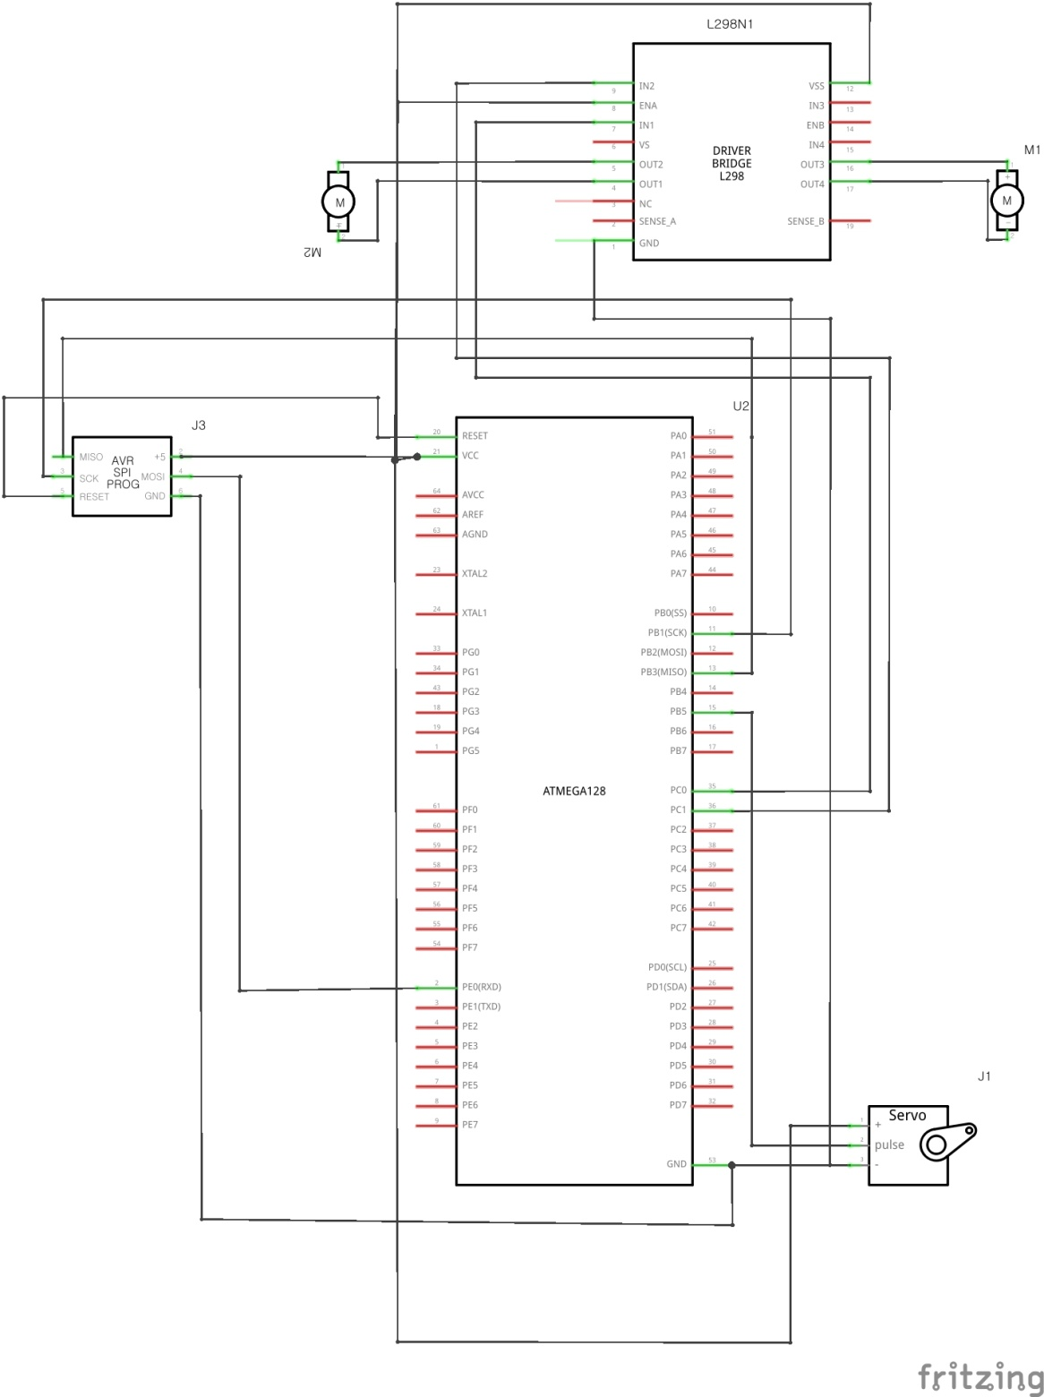
모터 제어
1) 속도 제어 => DC 모터
2) 방향 제어 => 서보 모터
3) 모터 드라이버

Slide 5
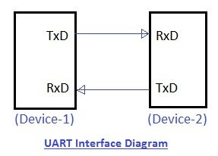
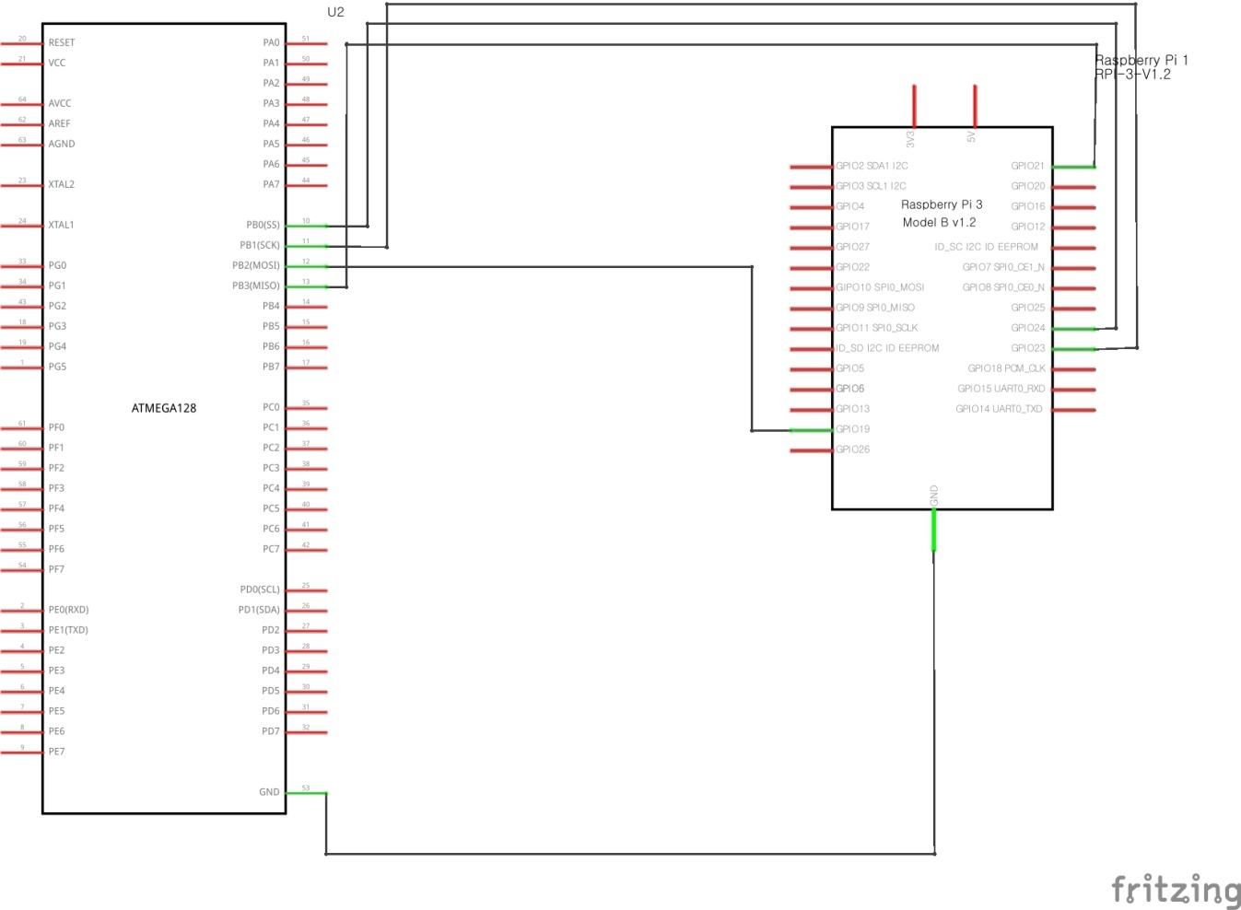
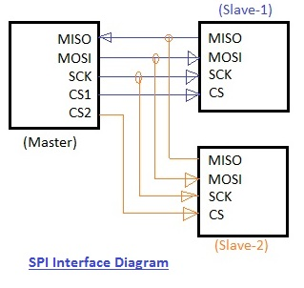
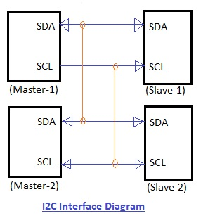
시리얼 통신(1)
1) UART 통신
2) SPI 통신
3) I2C 통신

Slide 6
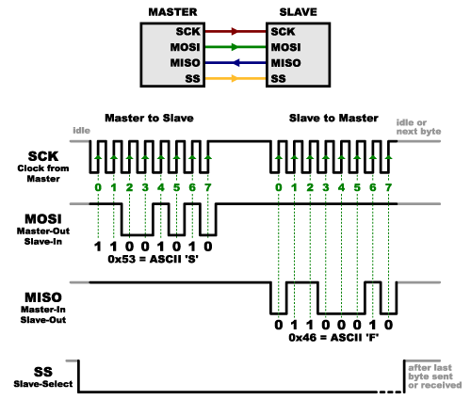
시리얼 통신(2)
Master
라즈베리파이
페달 센서
Atmega 128
운전대 센서
자이로 센서
Slave
<== SPI 통신

Slide 7
계획
4월
아이디어 구체화
8월
영상 처리
5월
하드웨어 설계 및 영상 출력 테스트
9월
프로그램 통합 & 차체부품 조립
6월
3D 도면 디자인 및 출력
10월
완성 & 테스트
7월
모터 제어 및 제어 장치 만들기
11월
최적화 작업 후 출품

Slide 8
Q&A

